Slide 1
TCP/IP Term Project 최종발표
(제목: 멀티 쓰레드를 이용한 채팅프로그램)
발표일 : 2020. 12. 14
컴퓨터시스템과
조원: 201745060 이승엽

Slide 2
목 차
1. 개요
2. 개발시스템 구성도
3. 개발환경(S/W, H/W)
4. 시스템 기능
- 로그인 기능
- 회원가입 기능
- 서버기능
- 멀티채팅 기능
- 1:1채팅 기능
5. 구현 화면(스크린샷)
6. 결론

Slide 3
개 요
개요
(1) 시스템 개요
- 본 시스템은 채팅 프로그램으로 채팅을 목적으로 개발되었고,자바 Swing을 통해 온라인 게임에서 볼 수 있는 대기방과 같은 디자인을 통해 서버에 접속한 모든 인원이 참여 가능한 멀티 채팅과 방 개설을 통한 1:1채팅을 구현하였다.
- 기존 시스템과의 차별성을 주기 위하여 멀티 채팅과 1:1채팅이 모두 가능하게 만들었다.
(2) 조원 개발분담 및 역할
- 코딩 : 이승엽
- 하드웨어 : 이승엽
- 디자인 : 이승엽

Slide 4
개발시스템 구성
2. 개발 시스템 구성도
(1) 시스템 구성도
MainServer
(125.243.28.82)
Client 1
Lobby.java
(125.243.28.82)
Client 1
UserServer.java
(125.243.28.82)
receive
방 생성
send
send
send
receive
receive
Client 2
Lobby.java
(192.168.37.129)
Client 2
UserClient.java
(192.168.37.129)
receive
방 참여
send

Slide 5
개발시스템 구성
2. 개발 시스템 구성도
(2) DB 구성도
ROOM Table
TITLE | ID | PERSONS | ADDRESS
VARCHAR2(20) | VARCHAR2(20) | VARCHAR2(20) | VARCHAR2(20)
MEMBER Table
ID | PW | NAME | PHONE | EMAIL
VARCHAR2(20) | VARCHAR2(20 | VARCHAR2(20 | VARCHAR2(20 | VARCHAR2(20
LOGIN Table
ID
VARCHAR2(20

Slide 6
개발환경
3. 개발환경
(1) H/W
-Desktop 윈도우 10 환경
(2) S/W
-Eclipse IDE for Enterprise Java Developers
-DBeaber
-VMware Workstation Pro 윈도우10 환경

Slide 7
개발시스템의 기능
4. 개발시스템 기능
(1) 로그인 기능
- 로그인은 DB를 이용하여 사용자가 입력한 값을 DB의 MEMBER테이블에 조회하여 결과가 있다면 로비페이지로 보내주고 아니라면 오류가 뜨게 만들었다.
(2) 회원가입 기능
- 회원가입은 DB를 이용하여 사용자가 입력한 결과를 DB의 MEMBER테이블에 저장하였다.

Slide 8
개발시스템의 기능
4. 개발시스템 기능
(3) 서버(관리자) 기능
- 서버(관리자)는 JTABLE을 통해 이용자들의 정보를 조회할 수 있고 이용자들이 입력한 멀티채팅을 내용을 받아 다시 되돌려준다.
(4) 멀티채팅 기능
- 멀티채팅은 이용자들의 소켓 정보를 받아 리스트에 저장하고 이용자들이 입력한 채팅을 리스트의 크기만큼 for문을 돌아 이용자들의 수만큼 되돌려준다.

Slide 9
개발시스템의 기능
4. 개발시스템 기능
(5) 1:1채팅기능
- 1:1채팅기능은 개설자가 방을 개설하면 개설자의 정보를 DB의 ROOM 테이블에 저장하고 저장한 데이터를 바탕으로 개설자가 서버를 개설한다.
- 1:1채팅기능은 이용자가 로비에서 방을 선택하게 되면 이용자의 IP를 이용하여 개설자의 서버에 들어간다.

Slide 10
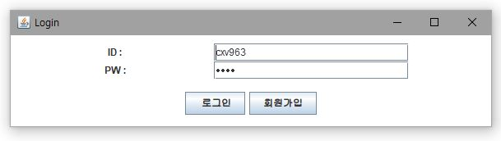
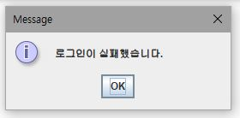
구현 화면
5. 구현 화면(스크린 샷)
(1) 로그인 기능

Slide 11
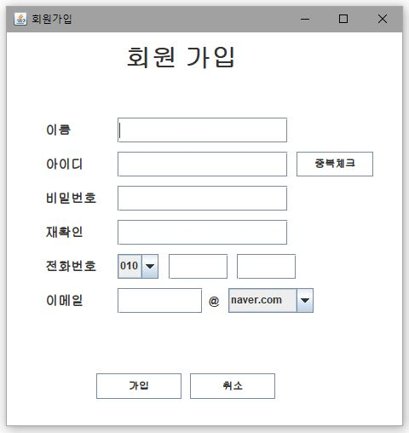
구현 화면
5. 구현 화면(스크린 샷)
(2) 회원가입 기능

Slide 12
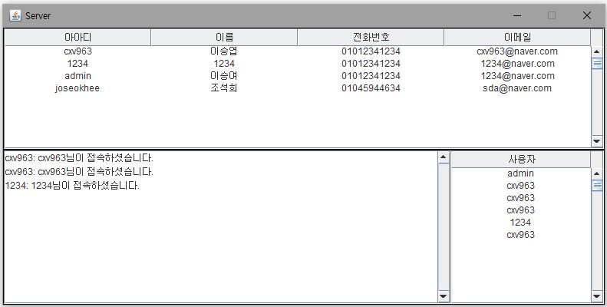
구현 화면
5. 구현 화면(스크린 샷)
(3) 서버 기능

Slide 13
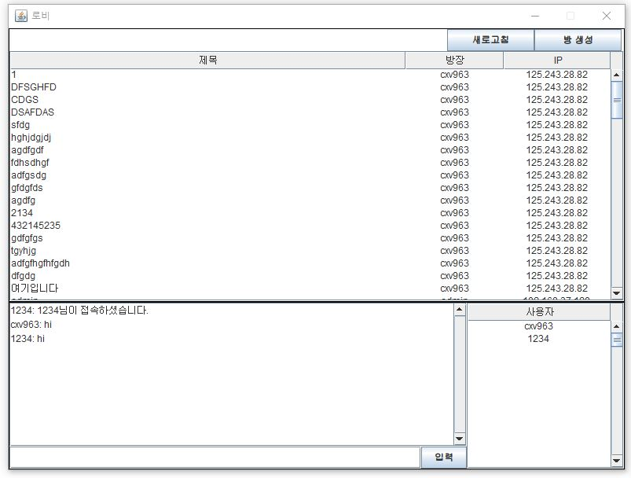
구현 화면
5. 구현 화면(스크린 샷)
(4) 멀티 채팅 기능

Slide 14
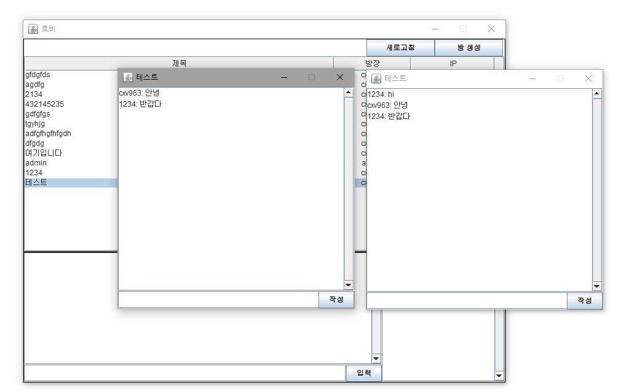
구현 화면
5. 구현 화면(스크린 샷)
(5) 1:1 채팅 기능

Slide 15
결 론
1. 개발한 내용
멀티 쓰레드를 이용한 멀티 채팅과 1:1채팅 구현
2. 기능상 장점 및 문제점
장점
-멀티채팅을 통한 다수와의 소통 가능
-1:1채팅을 통한 개인적인 소통 가능
문제점
-UI 디자인의 부재
3. 개선할 내용
UI부분을 개선하고 추가적인 버그 확인이 필요함.

Slide 16
